Slide 1
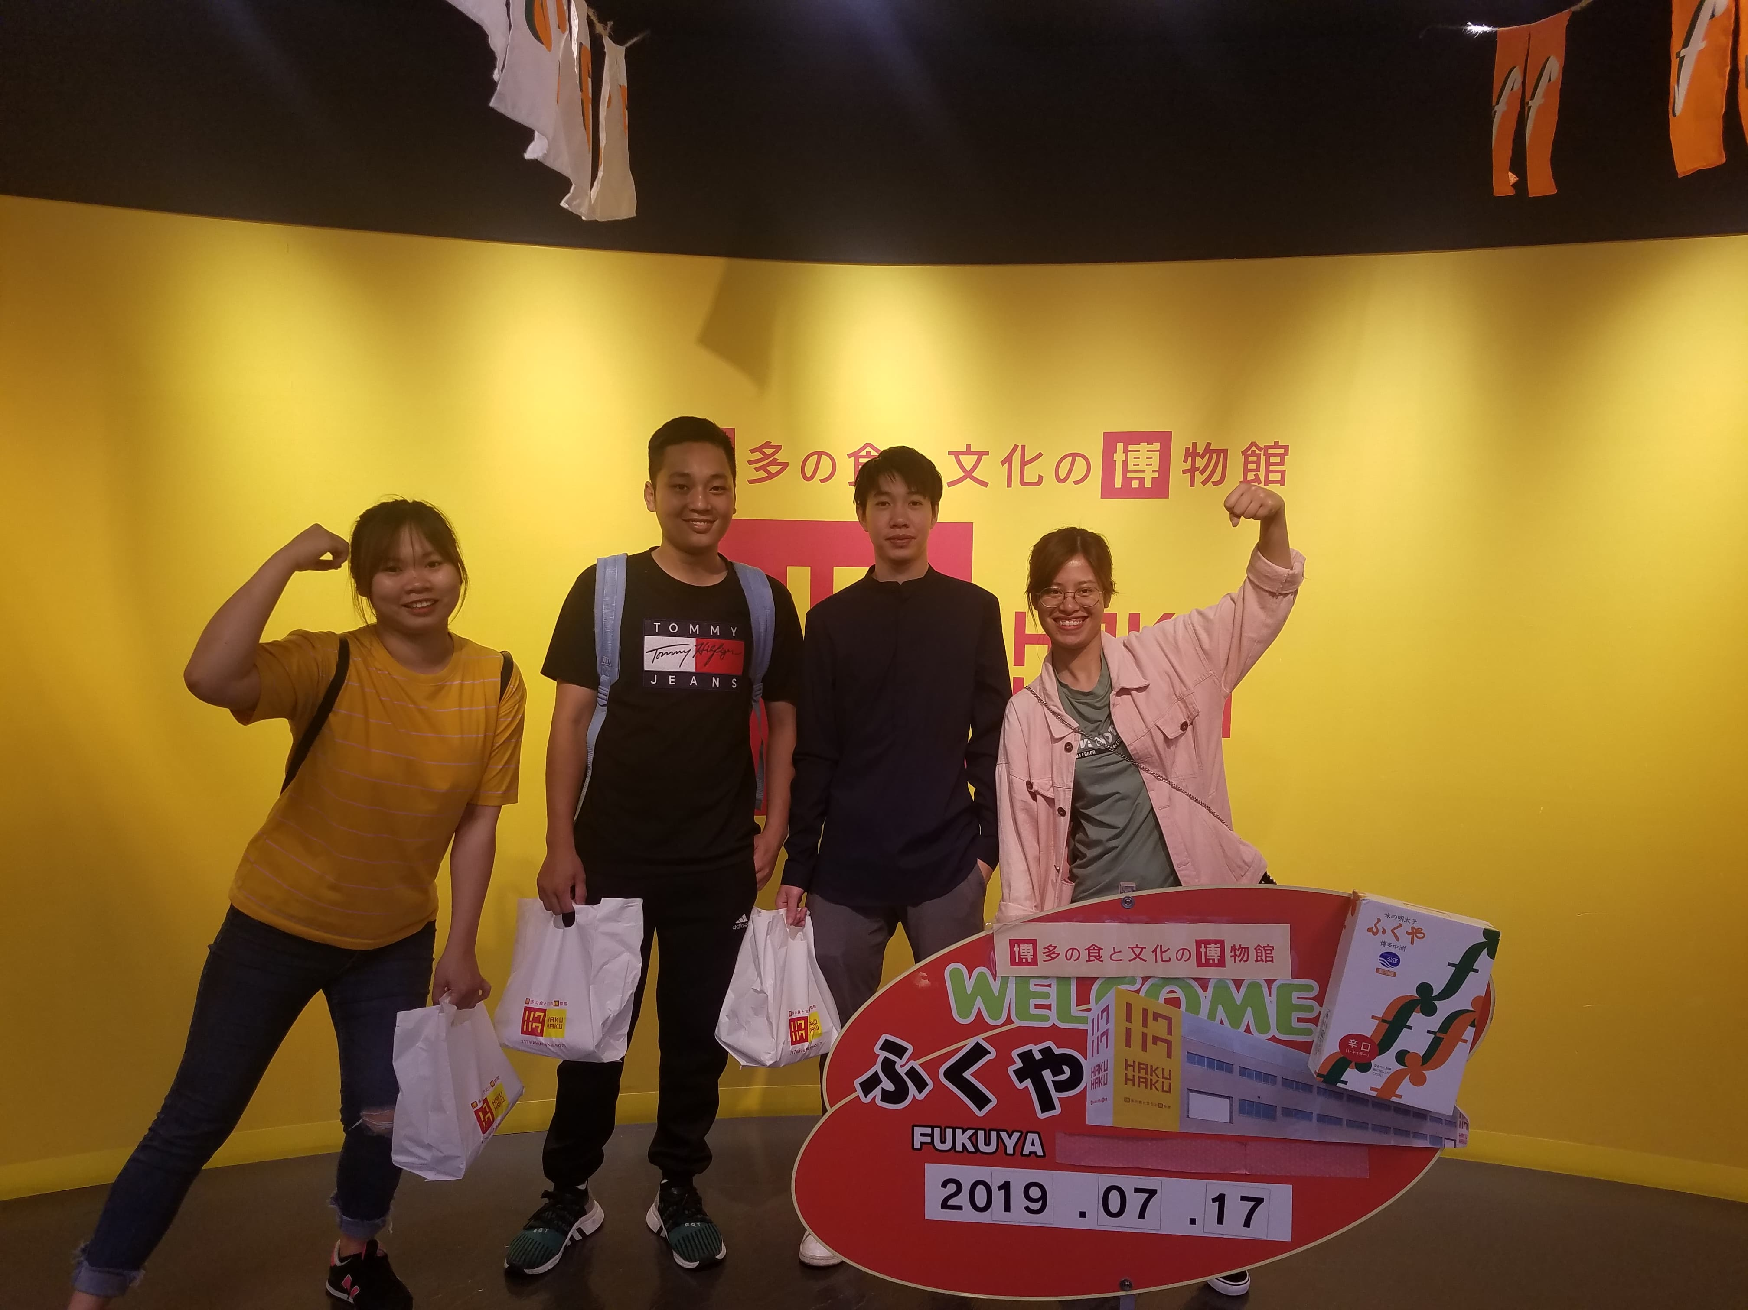
明太子工場見学

Slide 2
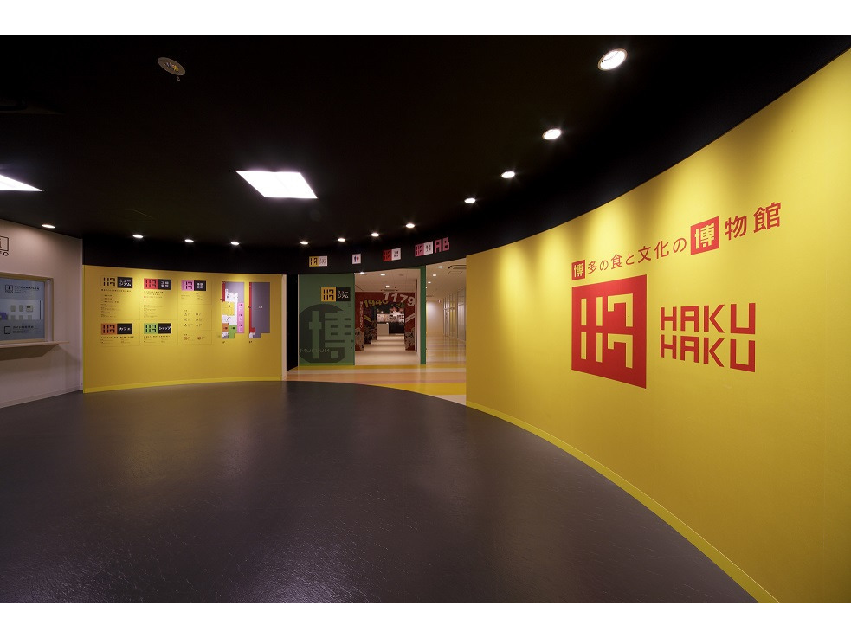
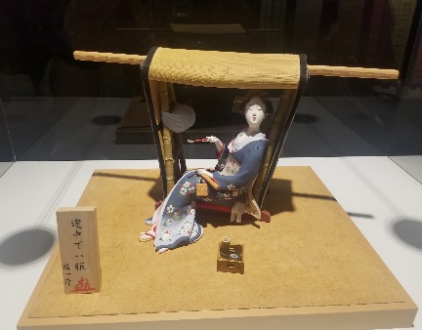
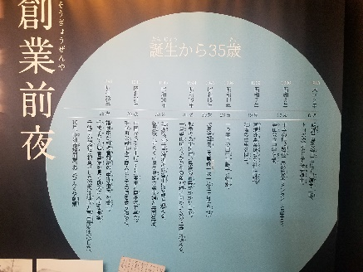
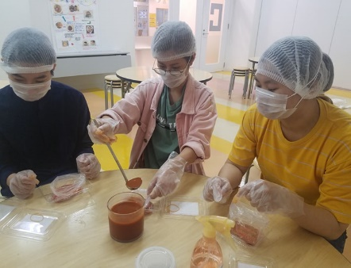
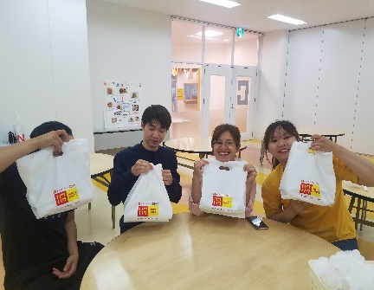
博多の食と文化をまるごとむ。
おいしい博物館です。
ふくやは、博多に生まれ、博多の街に育まれながら、ともに歩んできました。
私たちはこの街への感謝の気持ちを忘れず、これからもともに発展していきたいとの願いから、数々の文化・スポーツイベントや伝統行事などへ積極的に協力し、地域貢献活動を続けています。
そして、福岡・博多が全国に誇る「食」と「文化」を広くお伝えすることで、地域をもっと盛り上げたいとの思いから、「博多の食と文化の博物館」〈ハクハク〉をオープンいたしました。
様々な展示や体験コーナー、博多の名産品やレアアイテムも揃うショップなどをご用意していますので、ゆっくりとお楽しみください。知っていたつもりの福岡・博多の魅力、きっと再発見できるはずです。

Slide 3
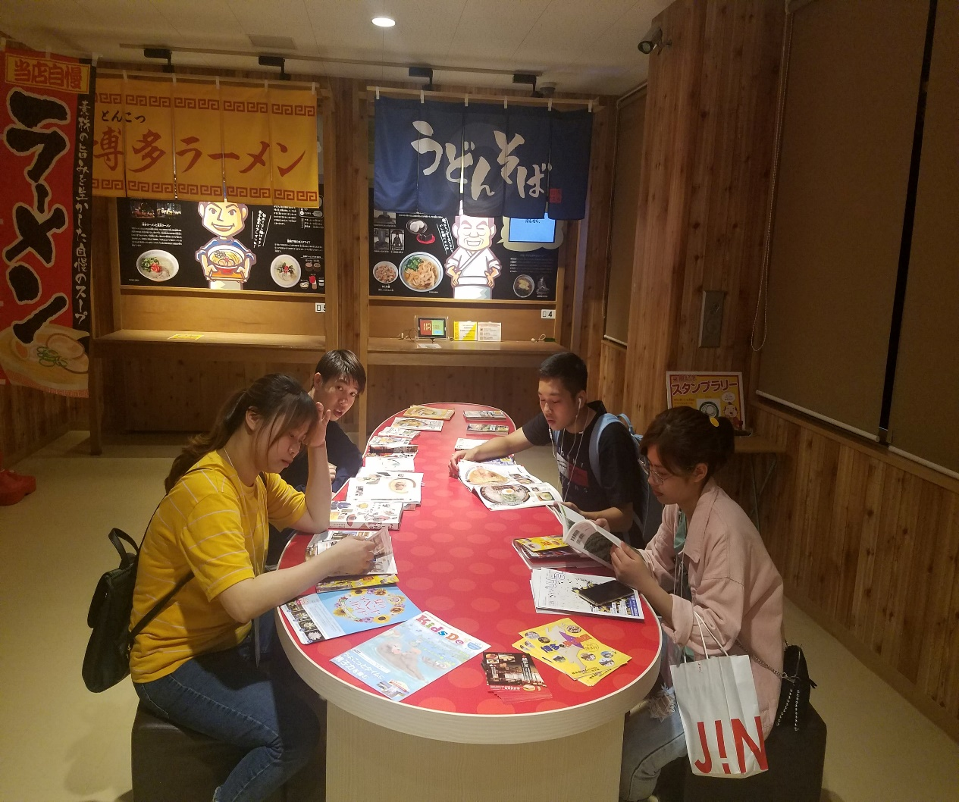
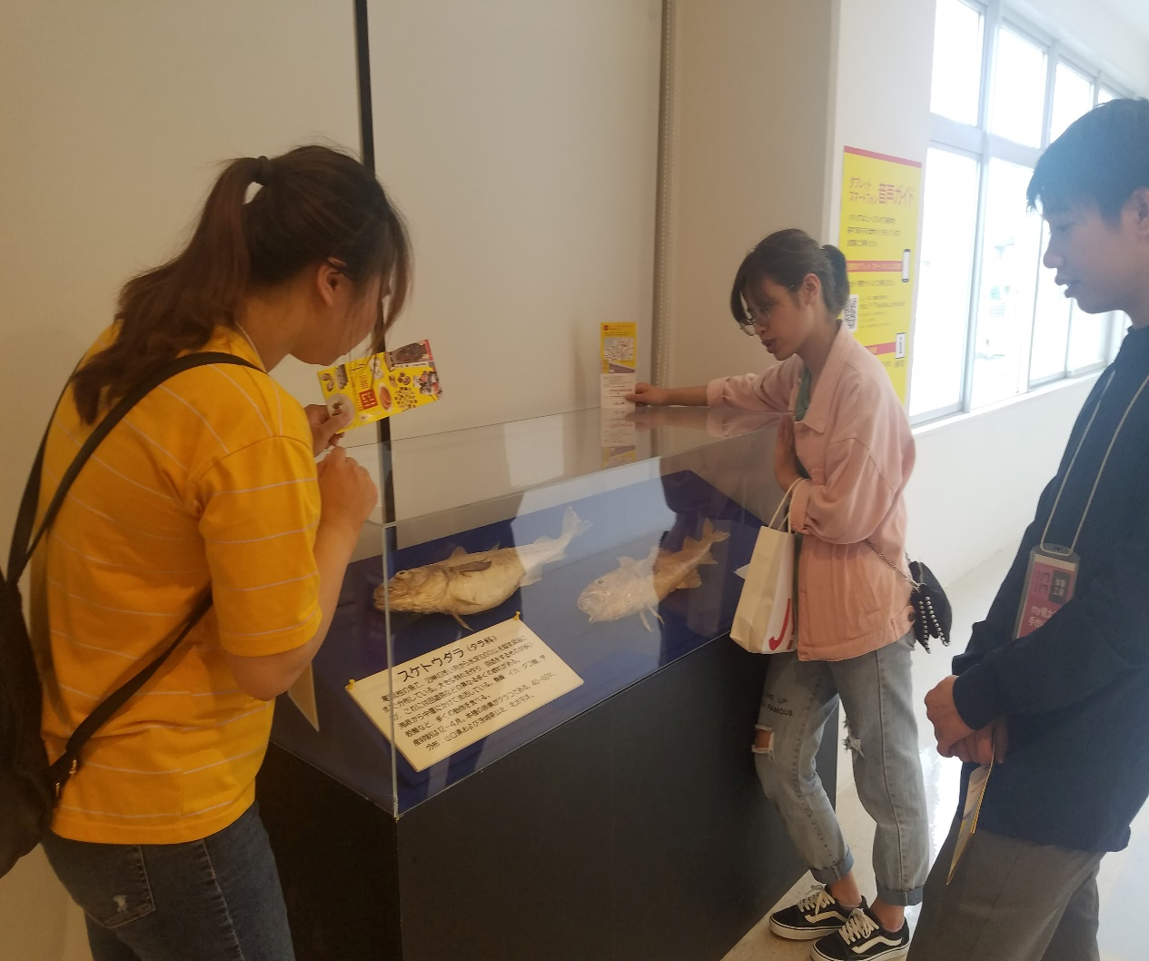

Slide 4
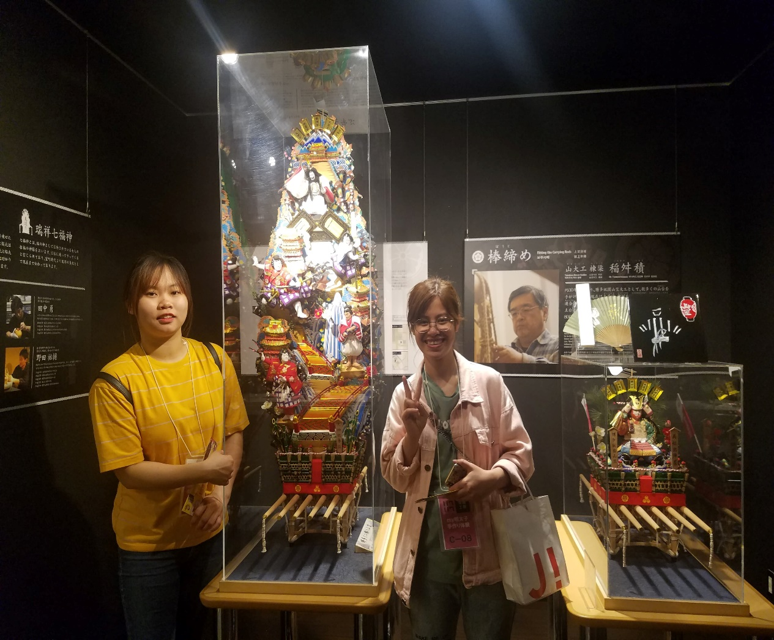
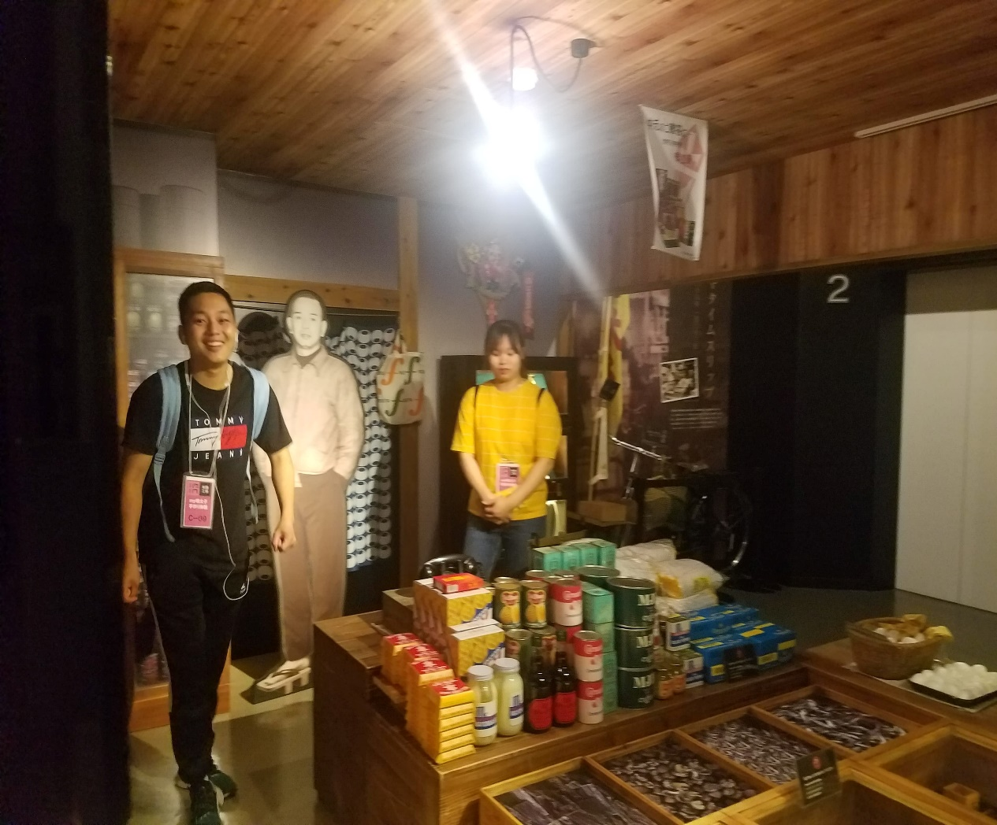
ふくやが生まれた頃のお店の姿を再現。歴史をひもときます。

Slide 5
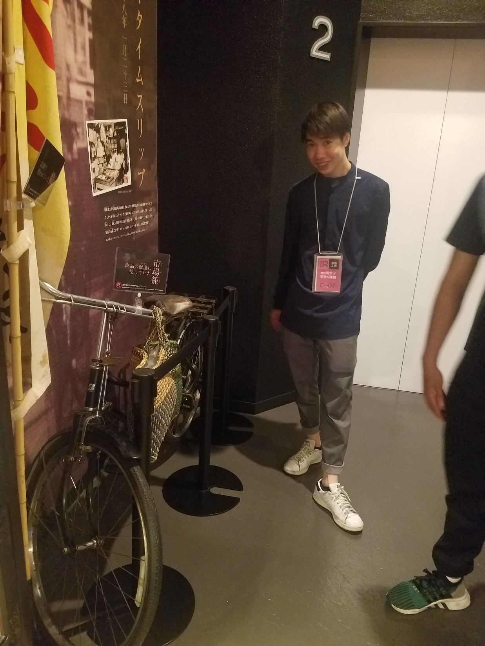
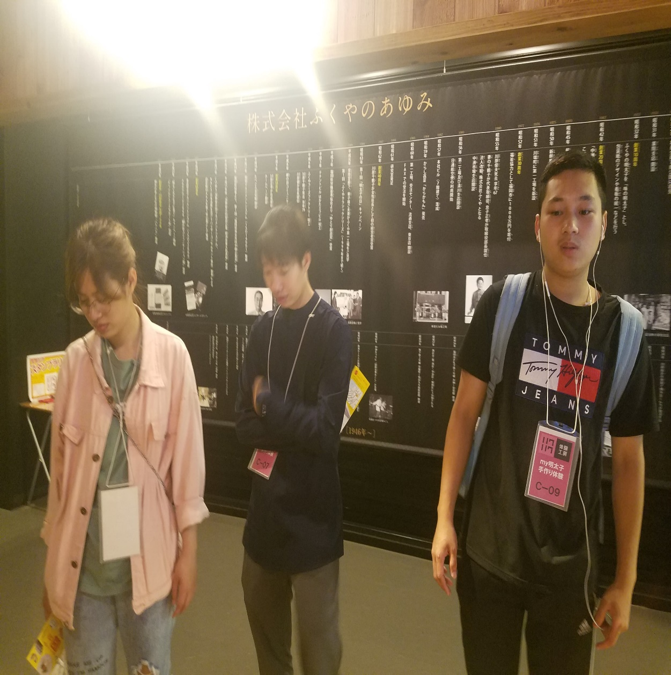

Slide 6
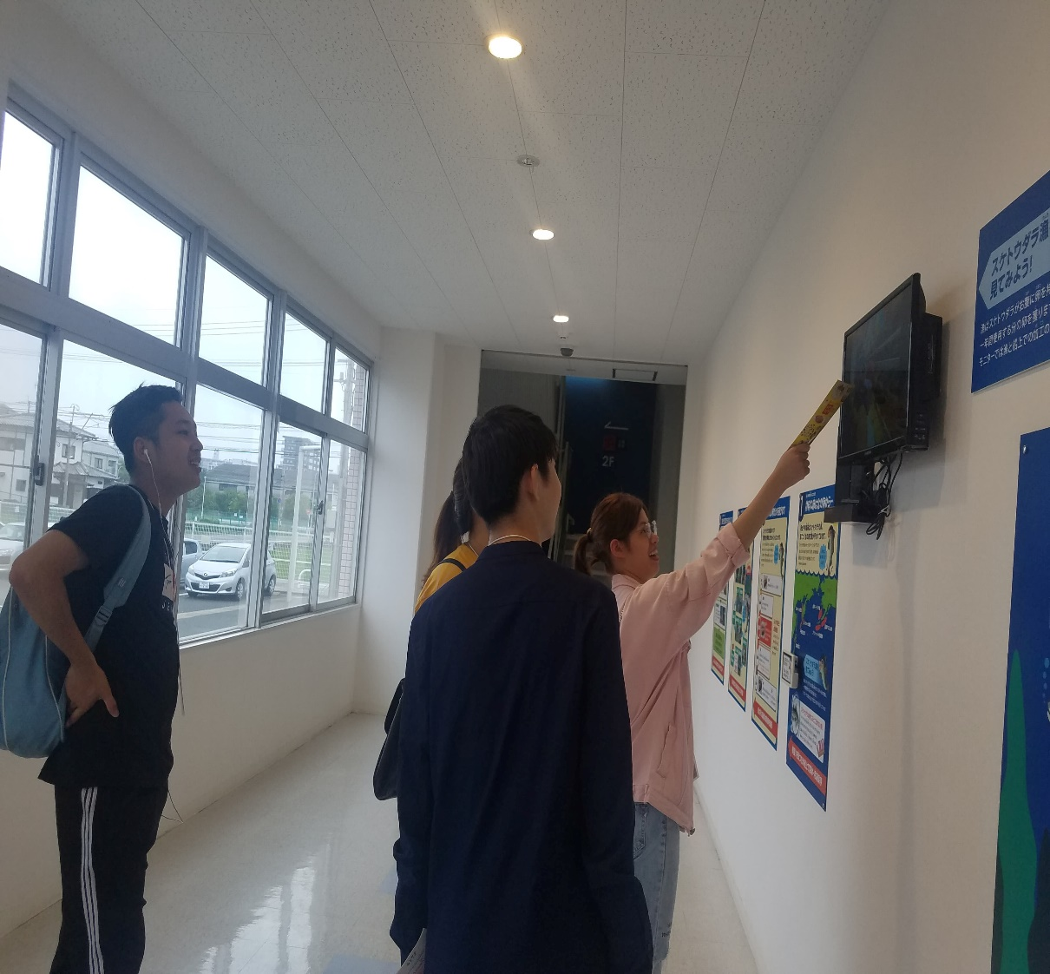
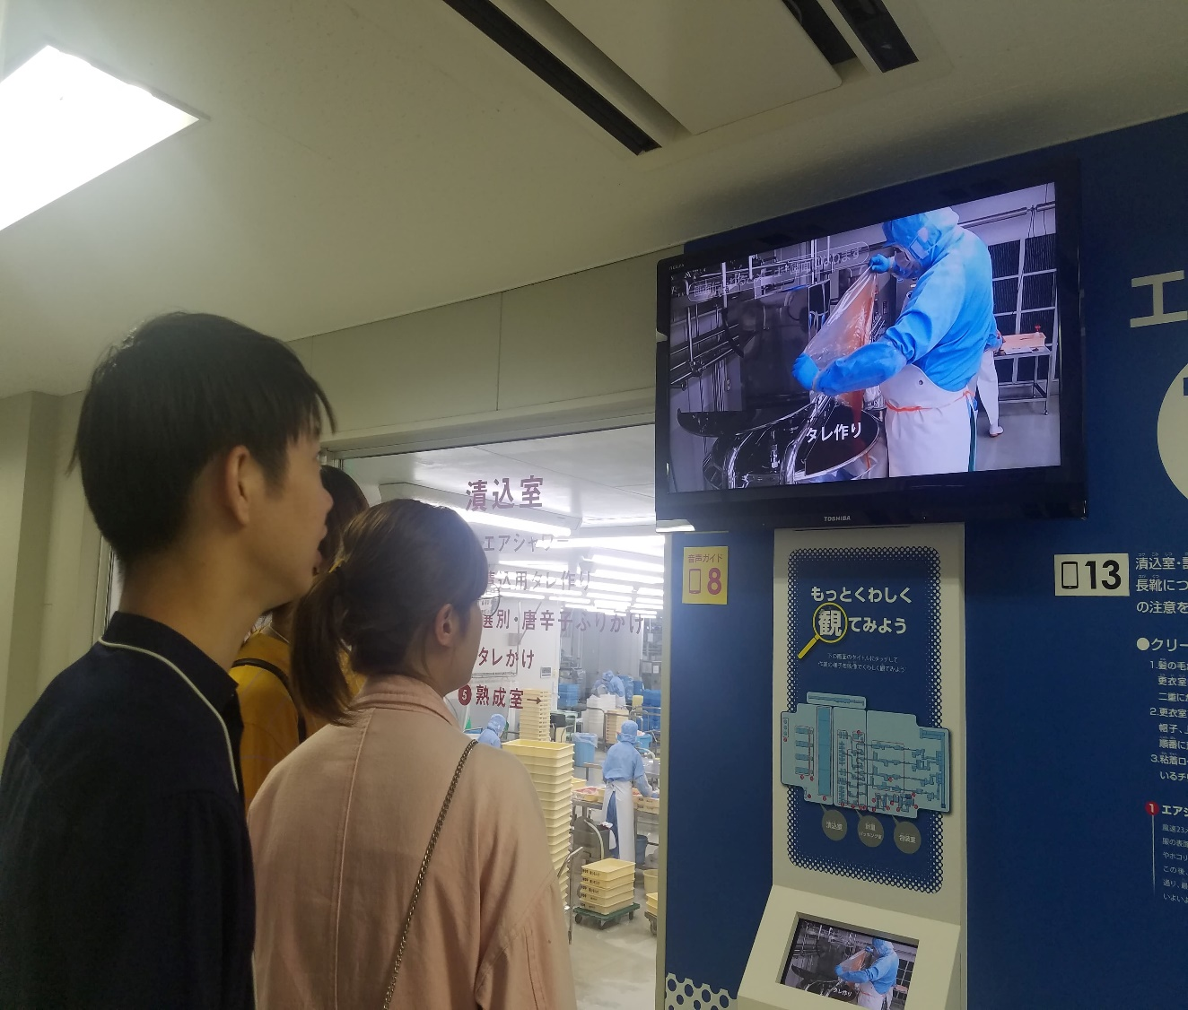
工場見学を行う前に、明太子に関する基礎知識を学ぶことができます。
明太子のおいしさのヒミツ。それは、明太子工場の見学だけではとても伝えきれません。このコーナーでは、明太子のママを探すクイズやふくやの明太子が完成するまでの材料の選び方、製法、管理等の厳しいチェックやこだわりをご紹介します。

Slide 7
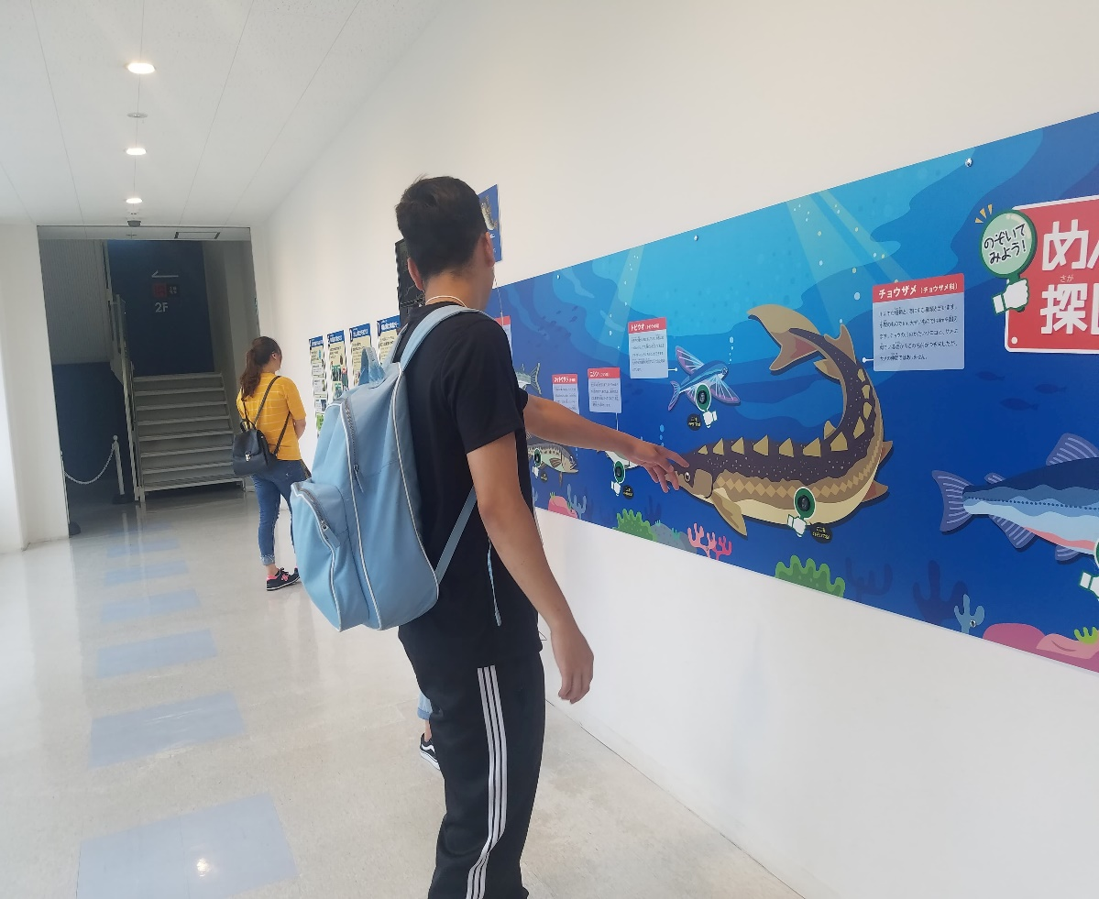
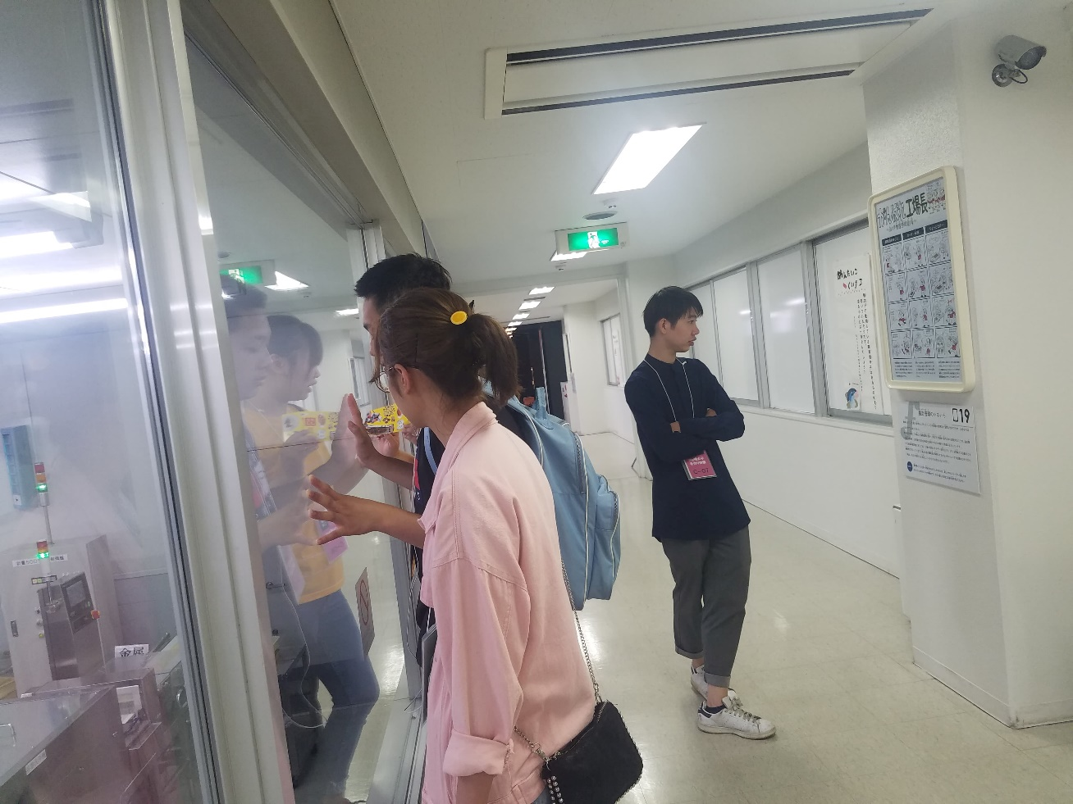

Slide 8
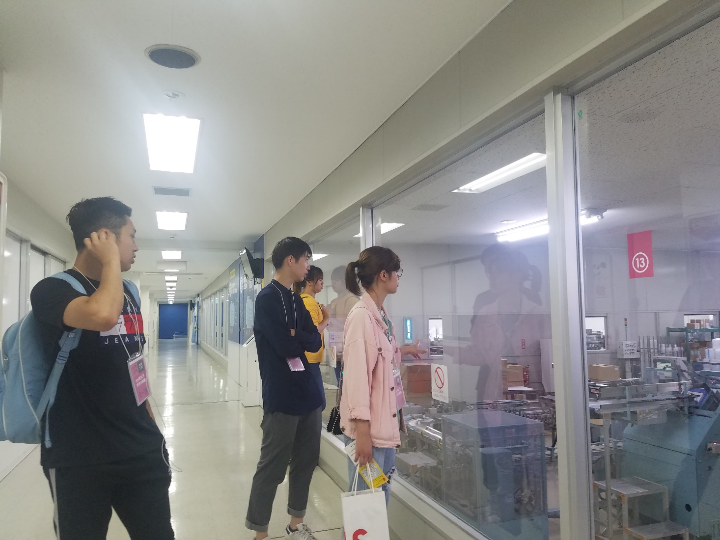
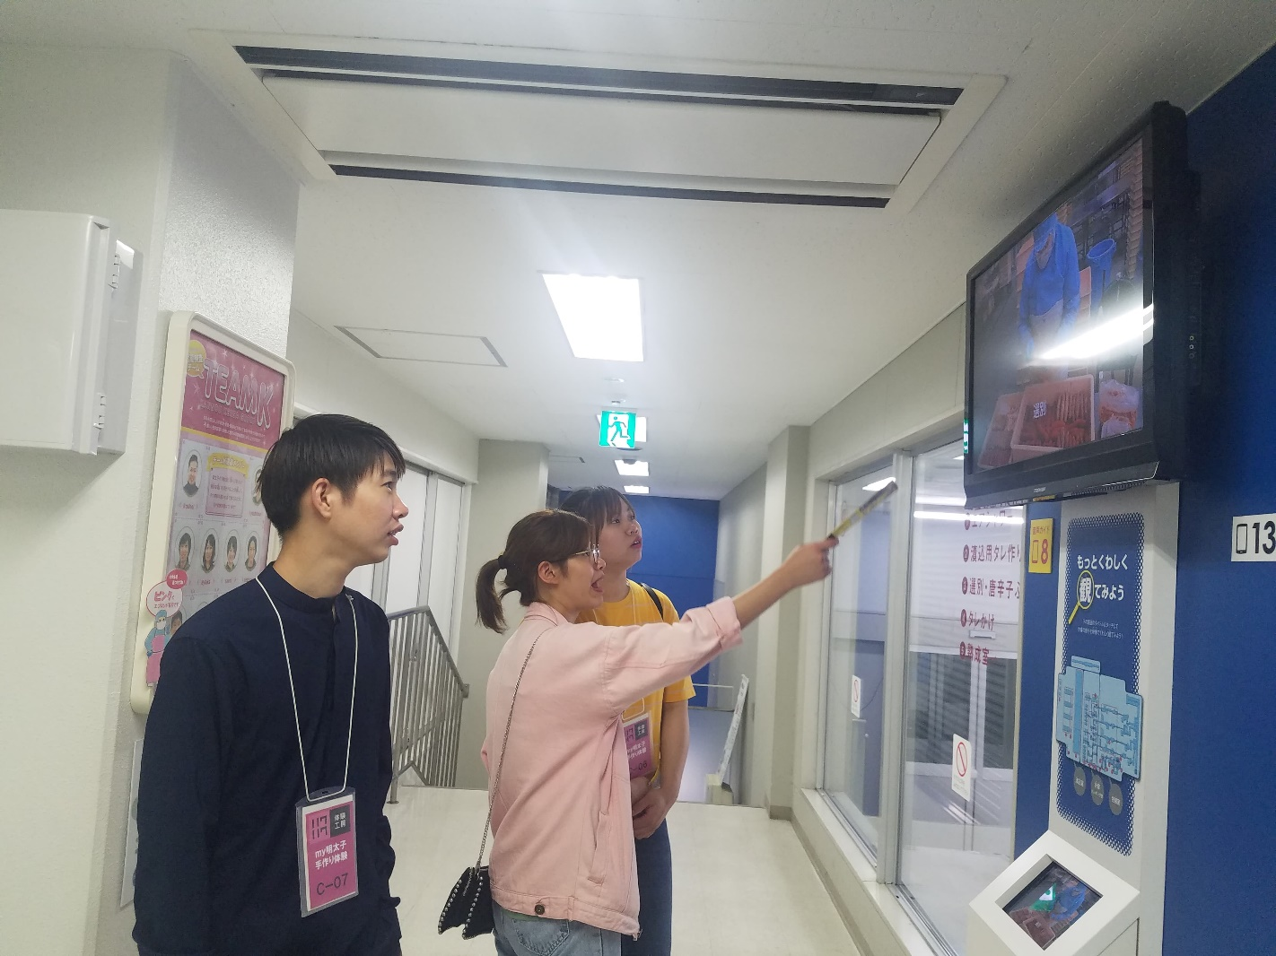

Slide 9
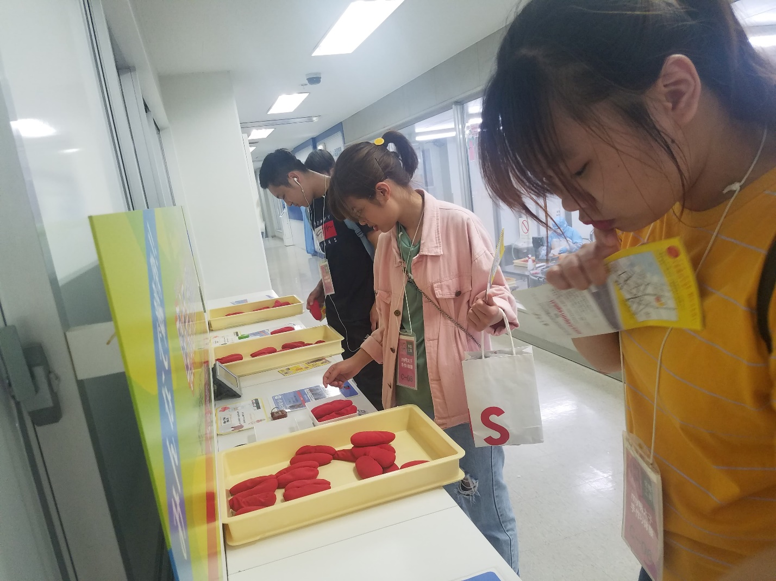
実際の製造工程の流れを見たり、 ゲームや匂い比べ体験などで明太子を楽しく学ぶコーナーです。^3^

Slide 10
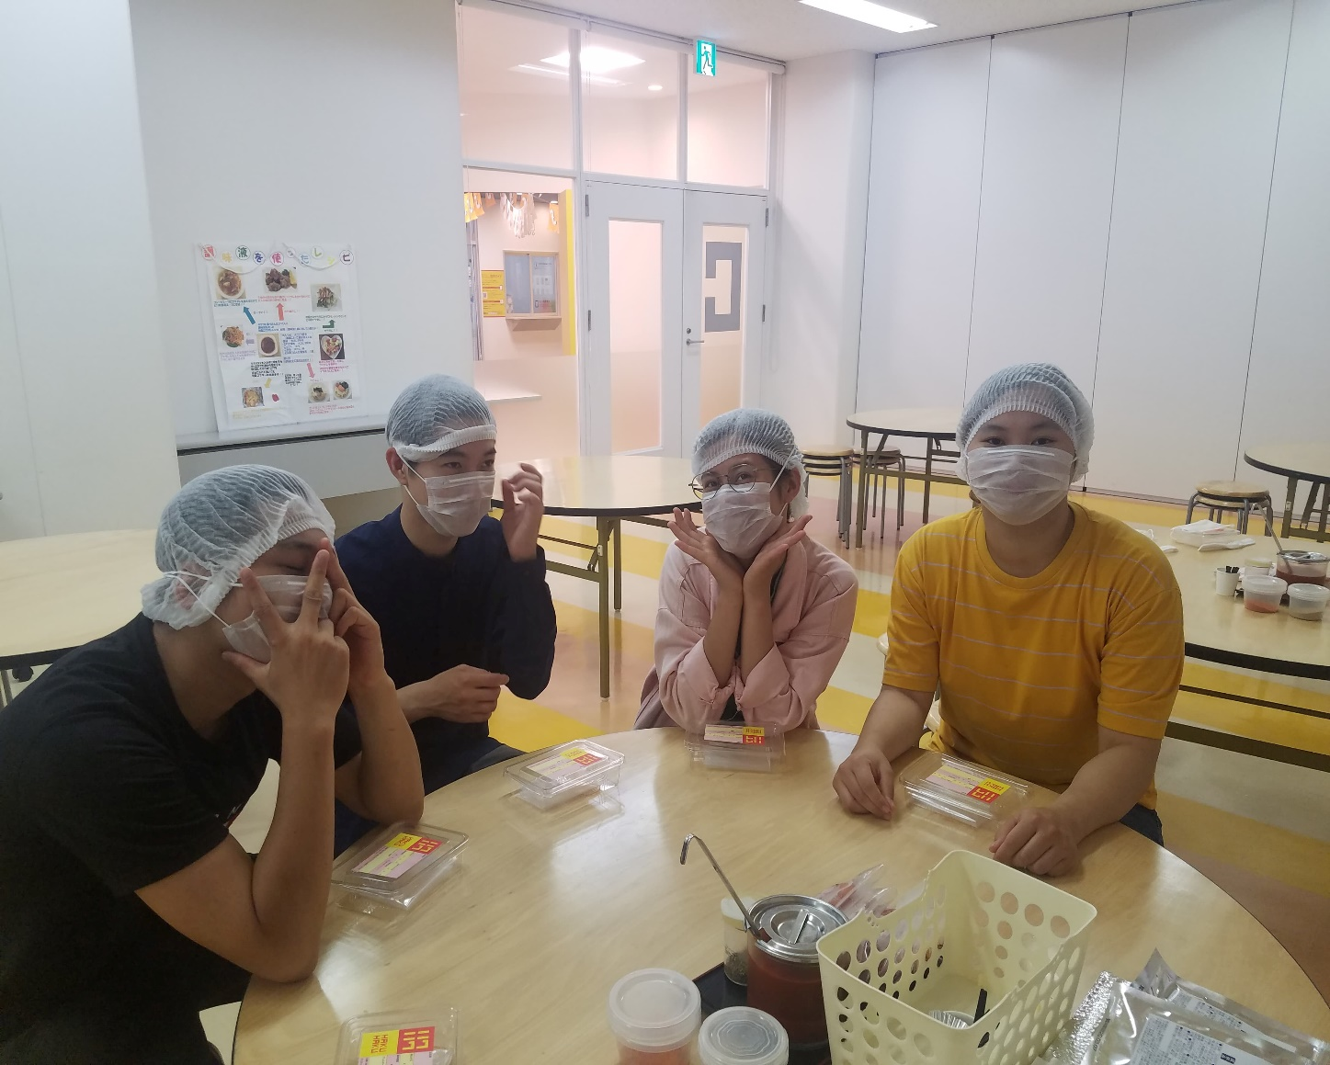
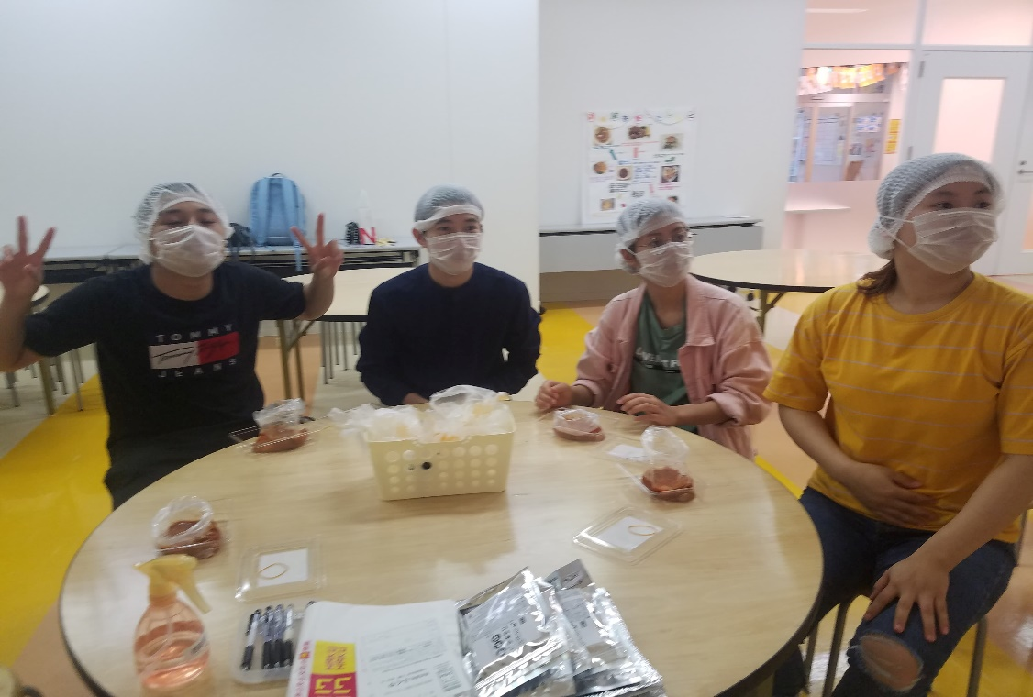
工場で実習することができます！
楽しみながら学ぼう。＾＾！

Slide 11
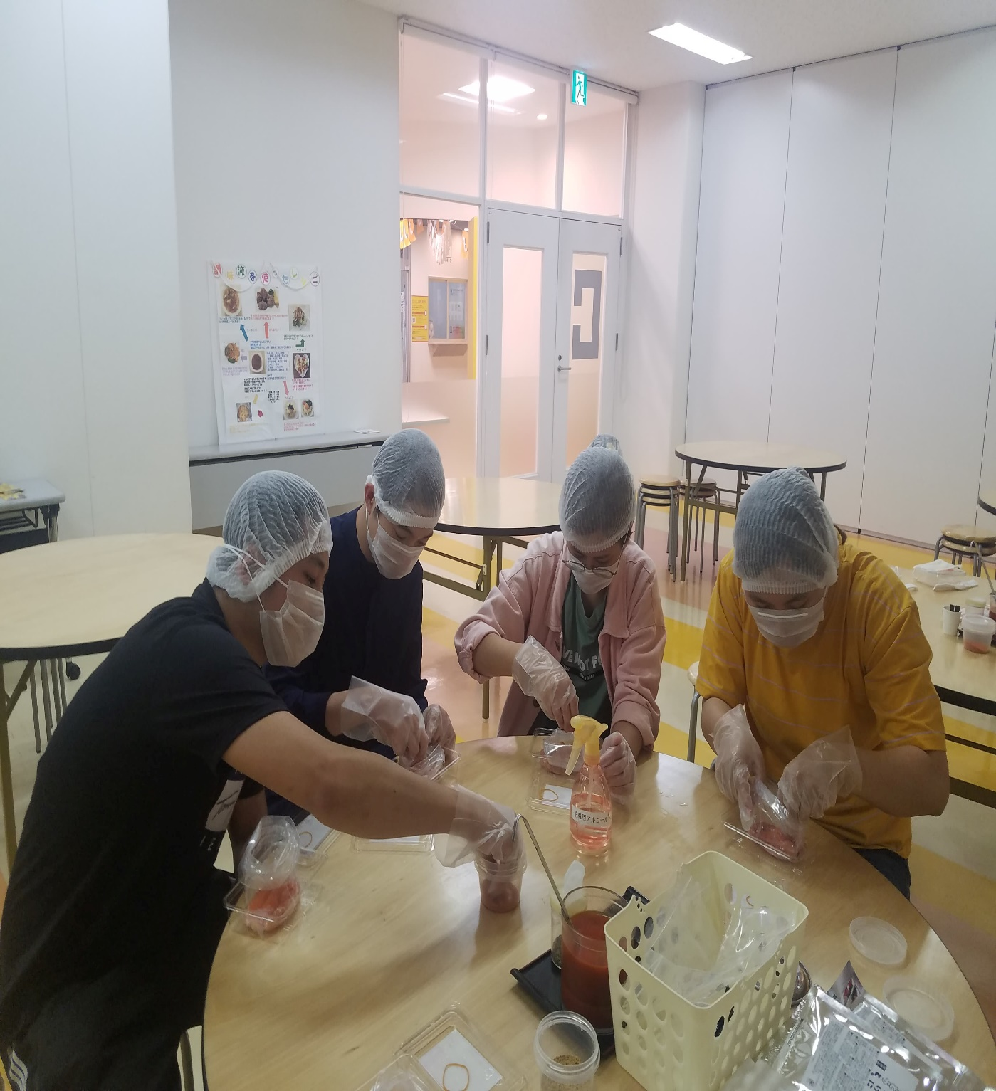
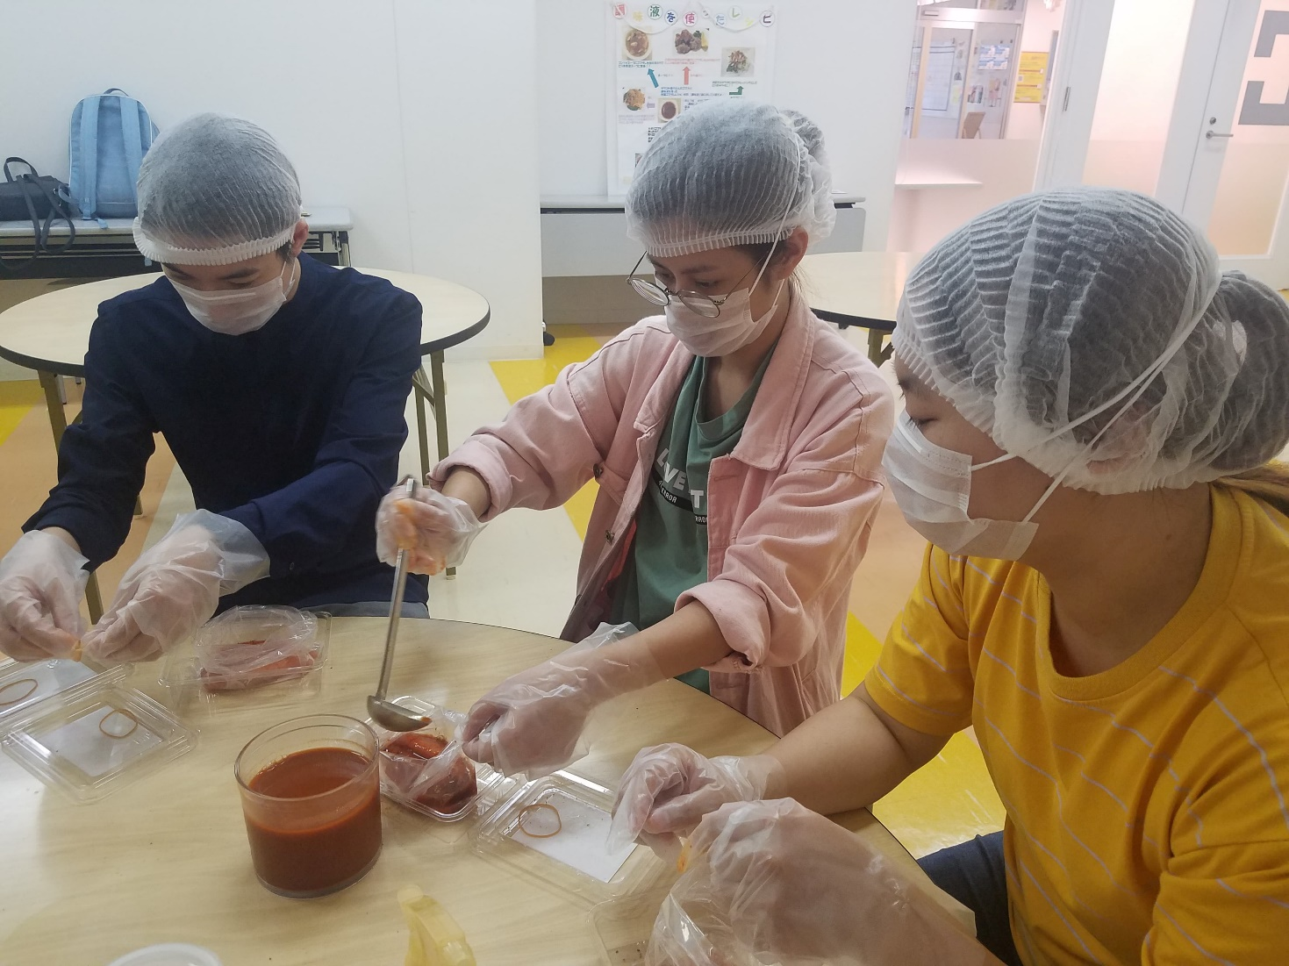

Slide 12
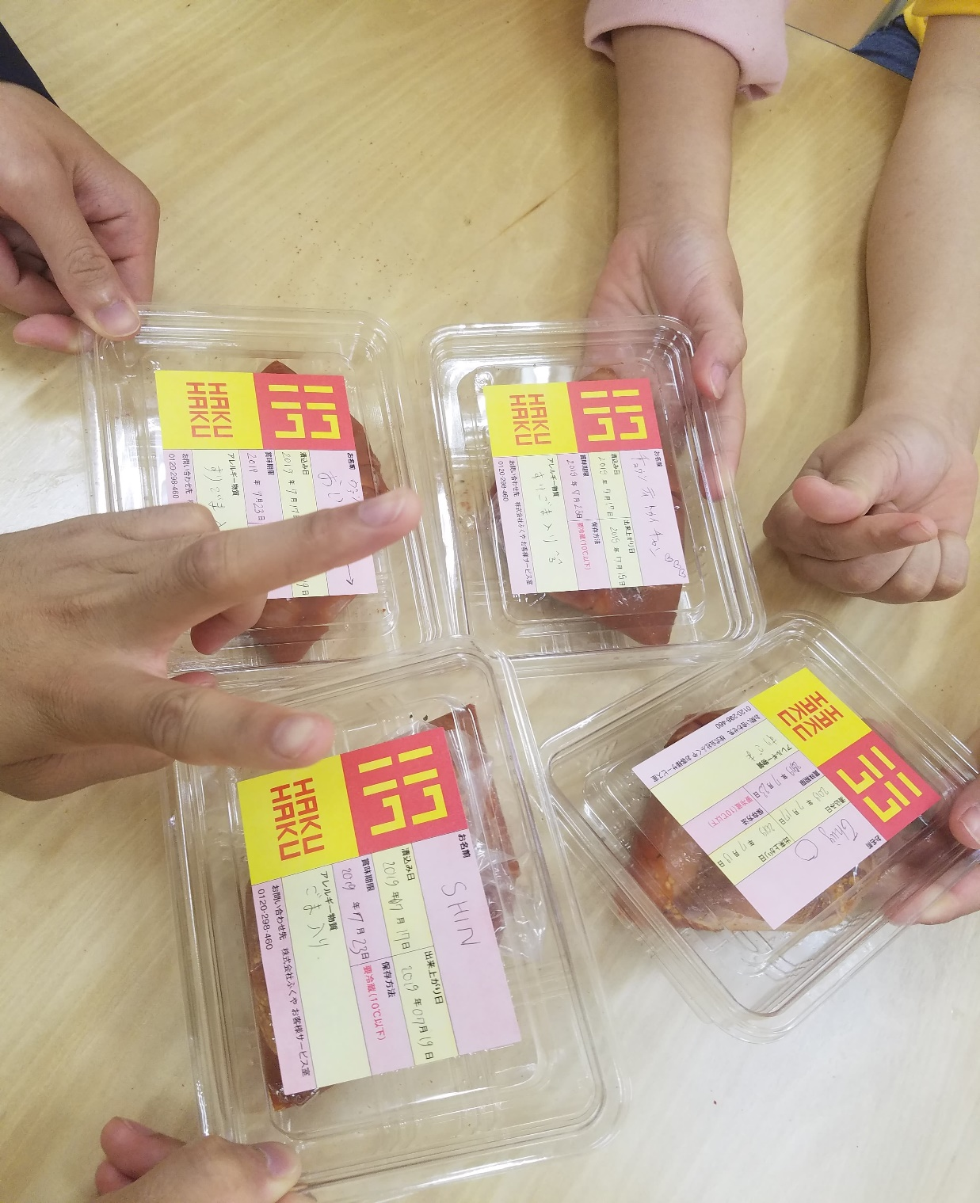
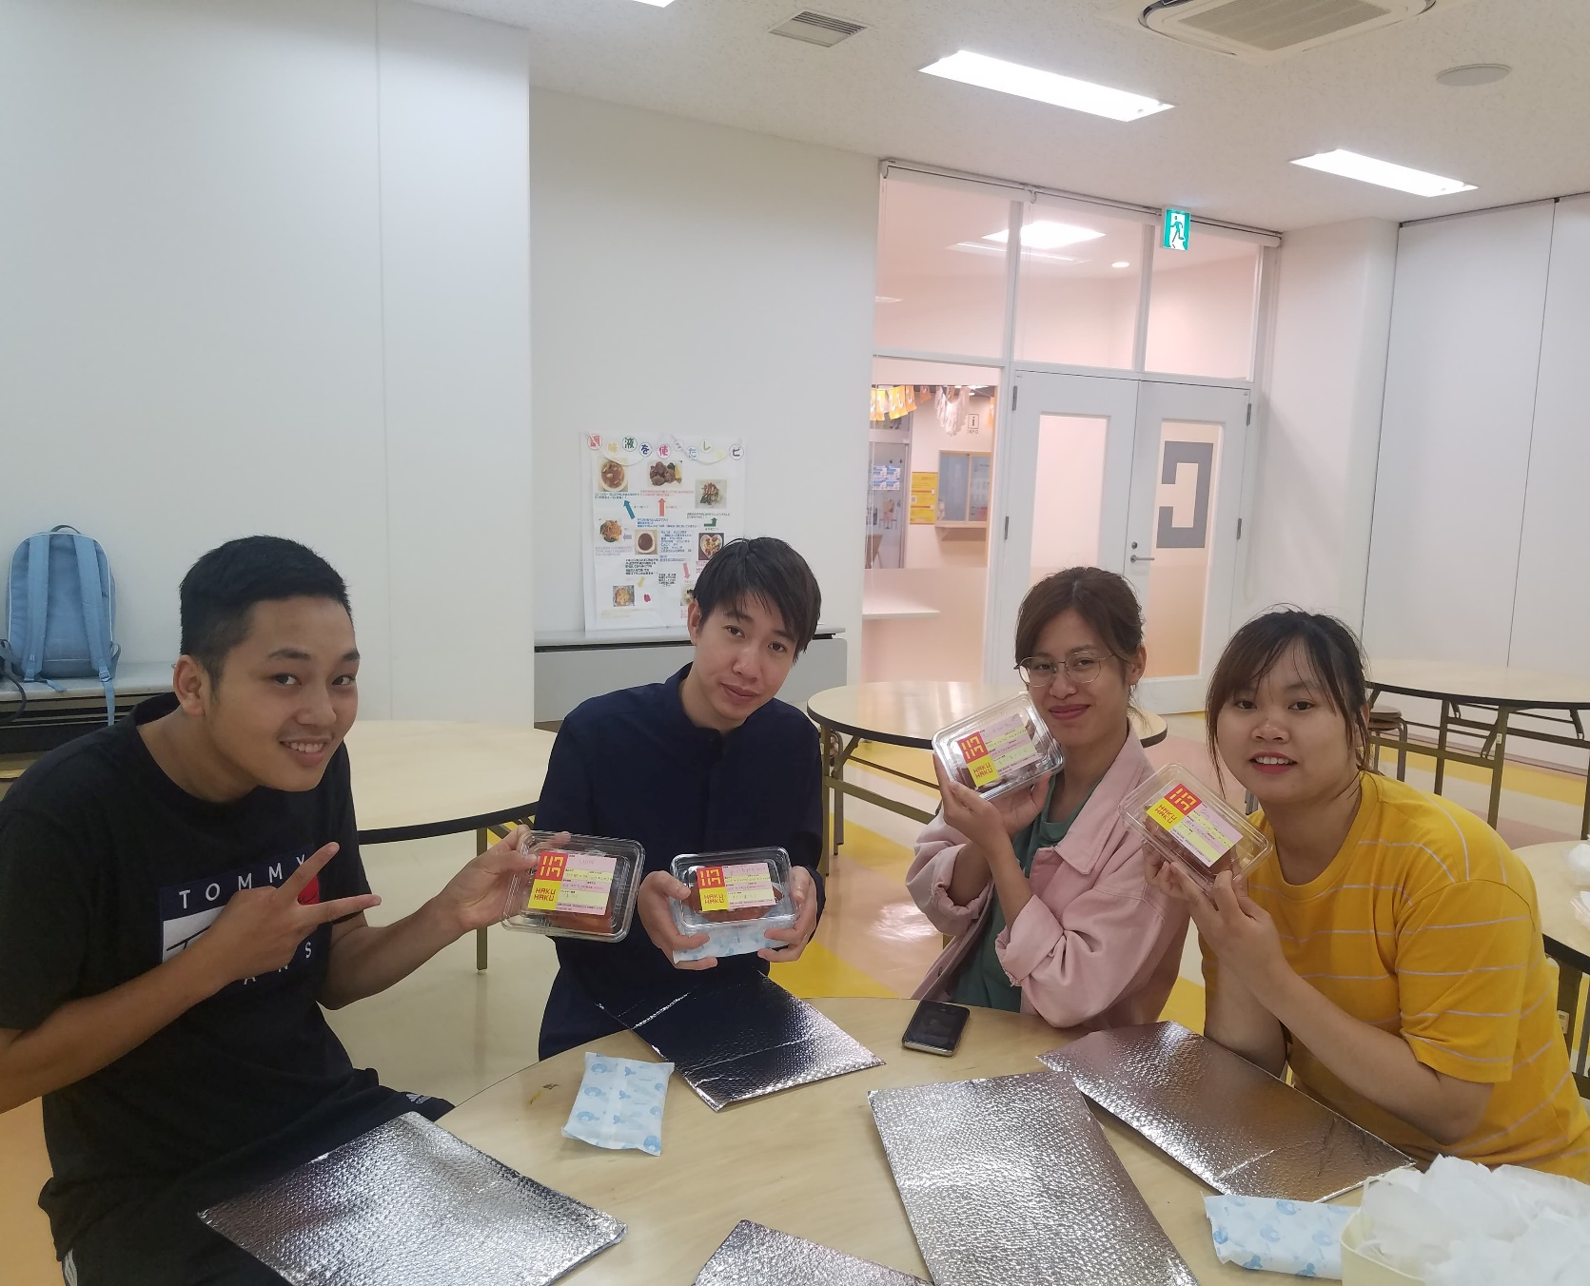

Slide 13
